Slide 1
OFERTA EDUCAȚIONALĂ 2026-2027 LICEUL TEHNOLOGIC „PROFESOR IOAN MAN” ION ROATĂ CLASA a IX-a DOMENIUL MECANICĂ CALIFICARE PROFESIONALĂ MECANIC ÎNTREȚINERE ȘI REPARAȚII -1 clasă/28 elevi DOMENIUL ECONOMIC CALIFICARE PROFESIONALĂ SERVICII ÎN COMERȚ -1 clasă/28 elevi
Baza materială-ateliere școală
Sală pregătire conducere auto-legislație rutieră
Sală simulator auto-ultima generație
Școală de șoferi-categoria A 1, B și C, înființată în anul 2025
Bursă de studii în valoare de 300 lei
Notes:
CONTACT

Slide 2
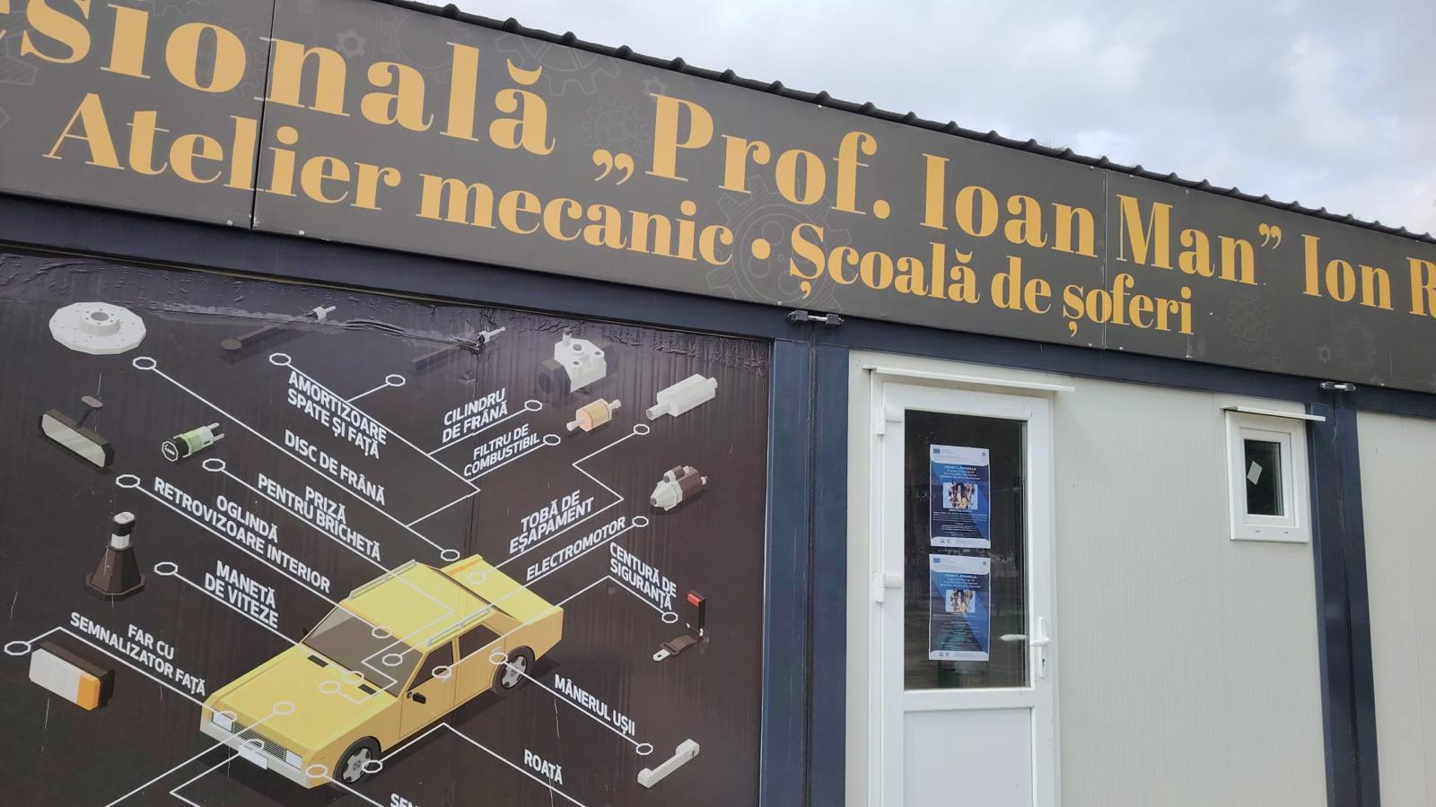

Slide 3
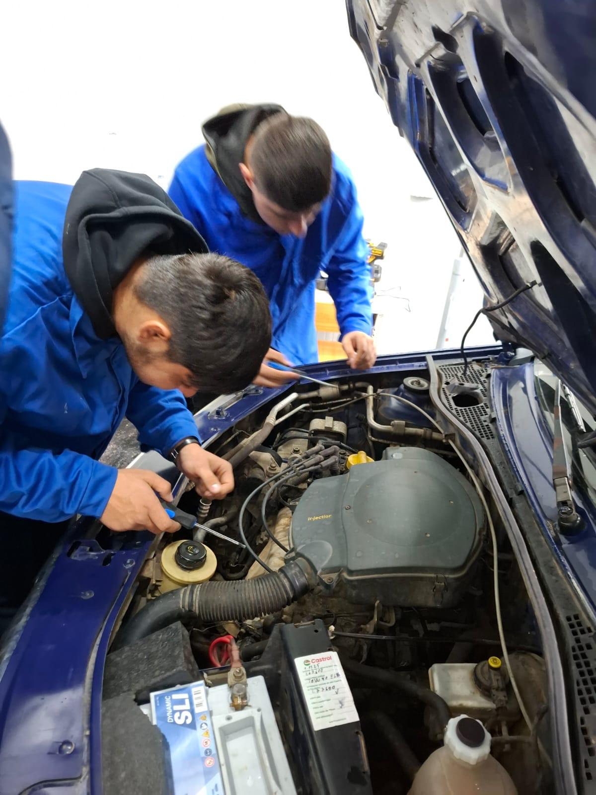
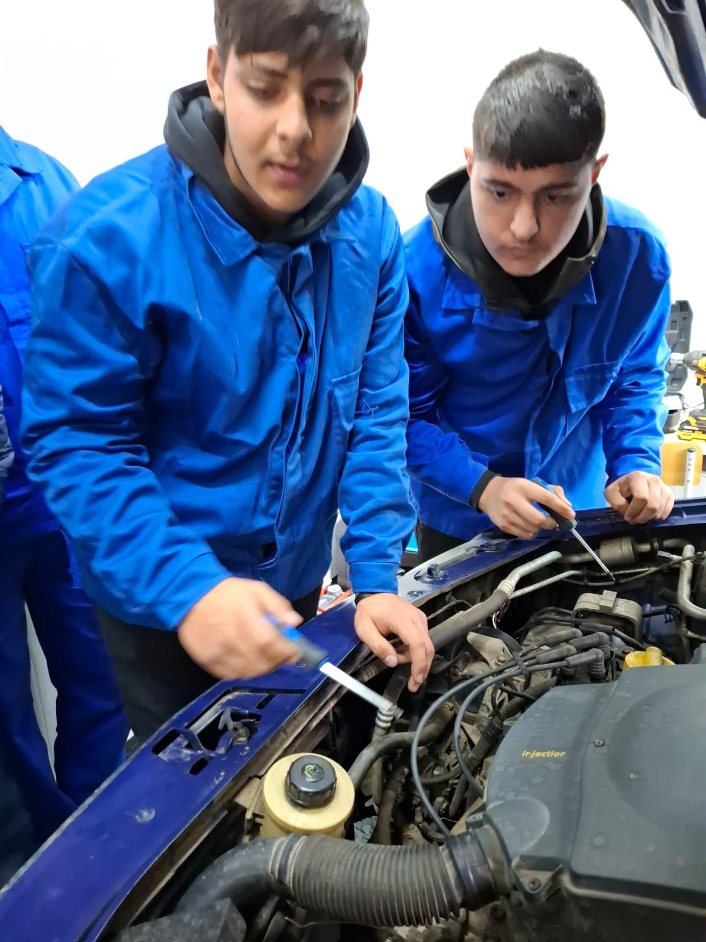

Slide 4
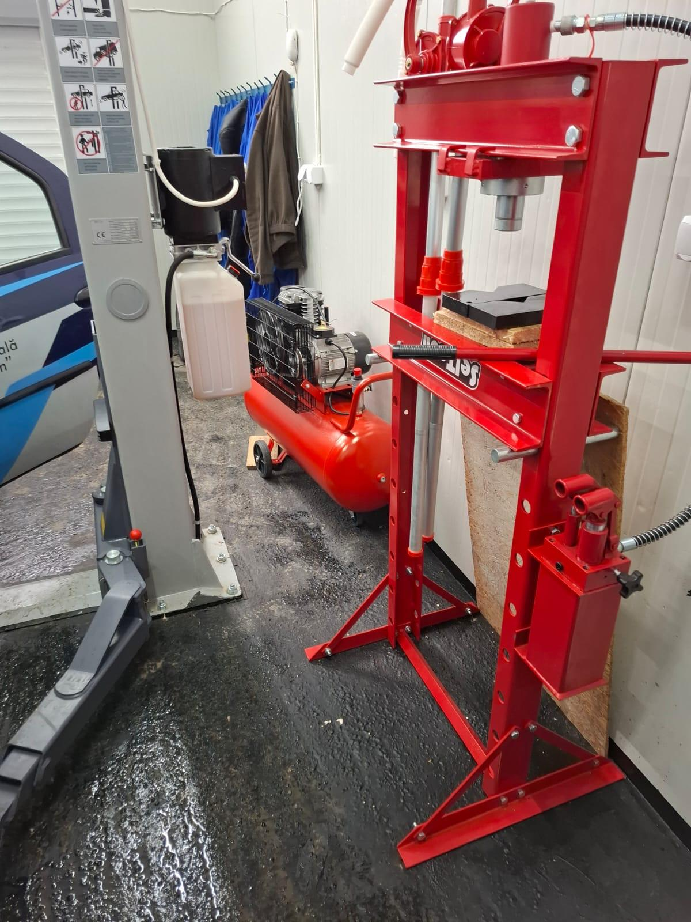
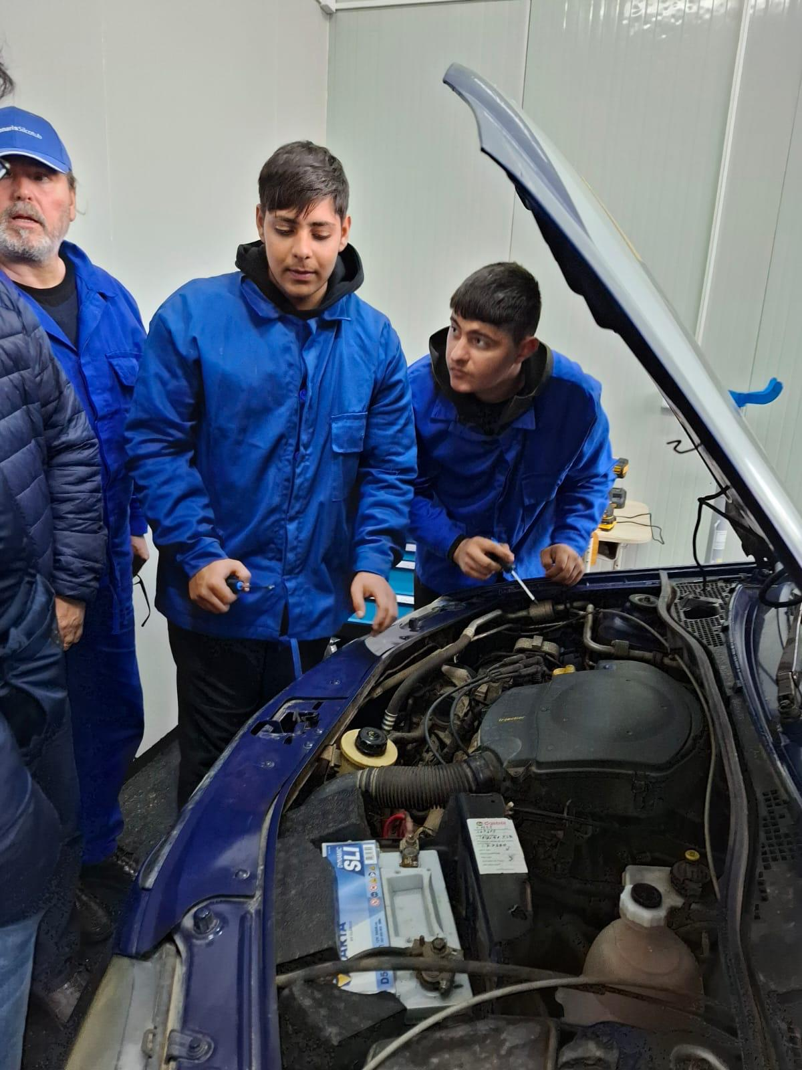

Slide 5
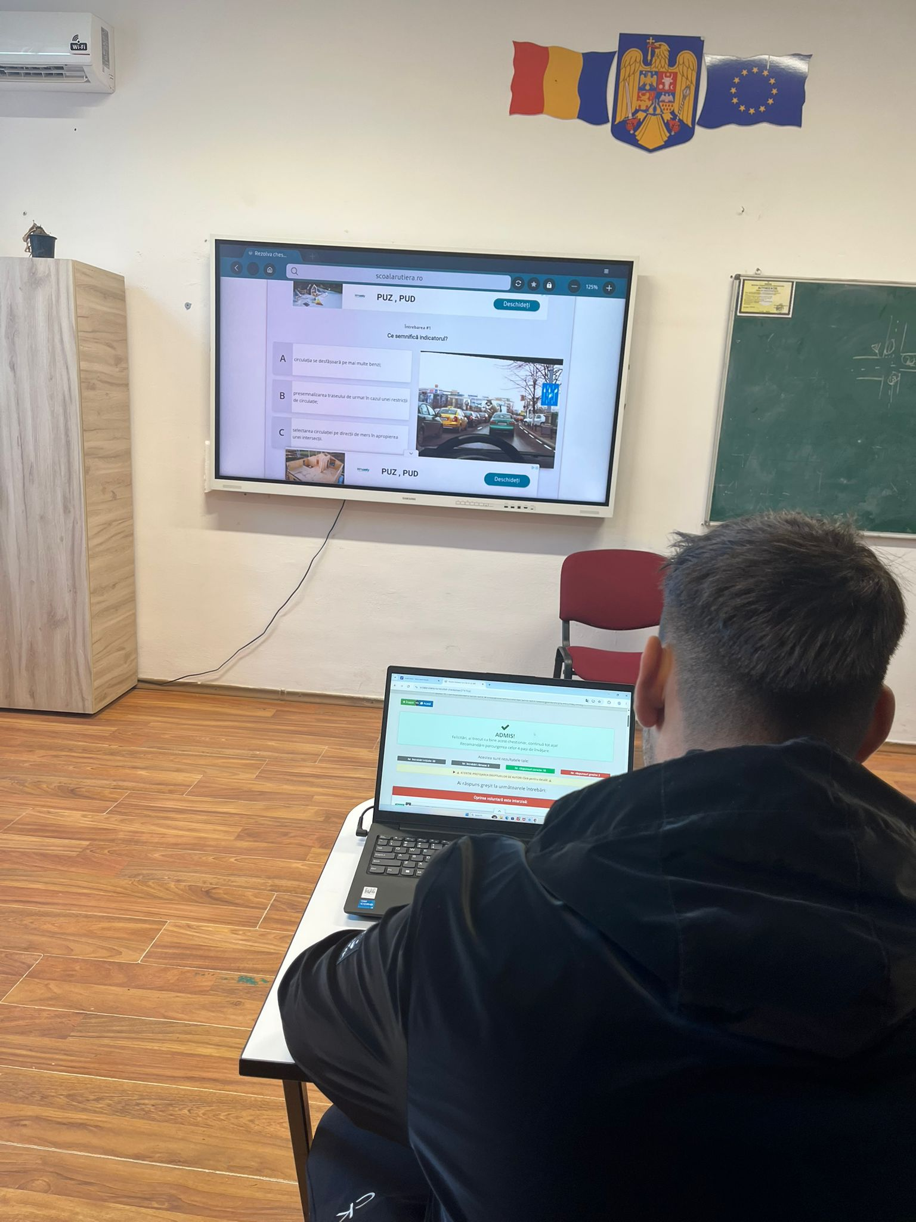
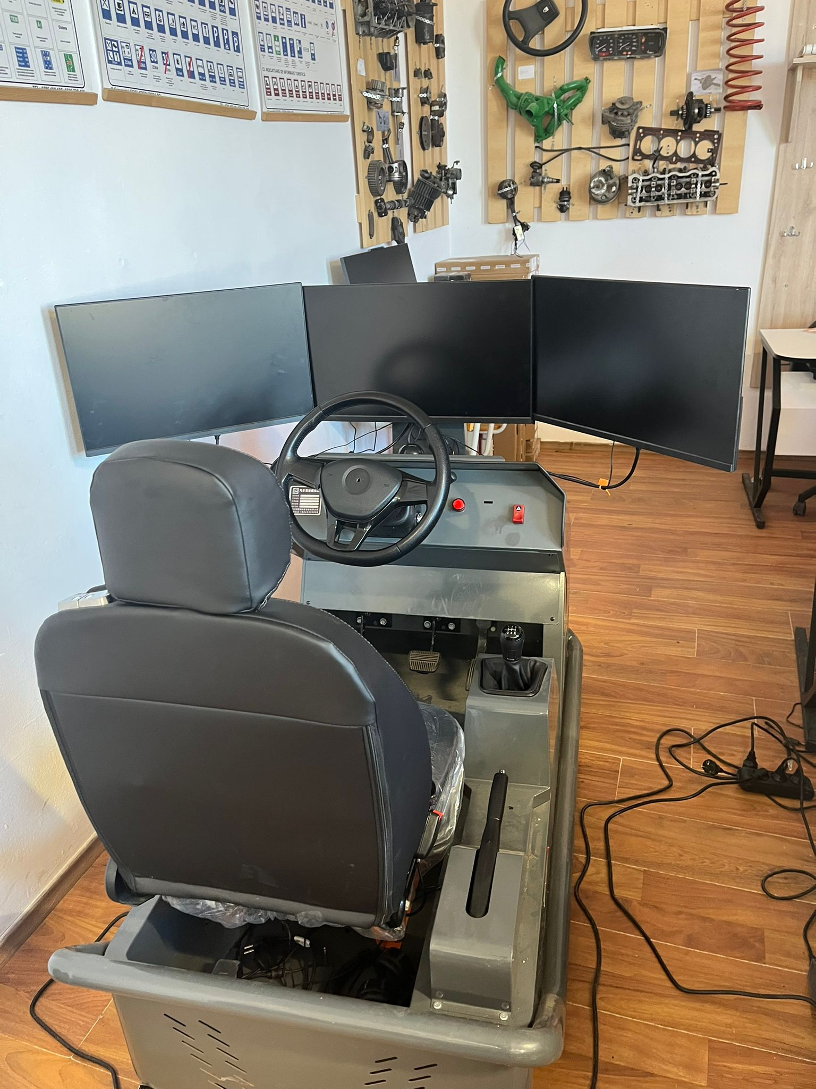

Slide 6
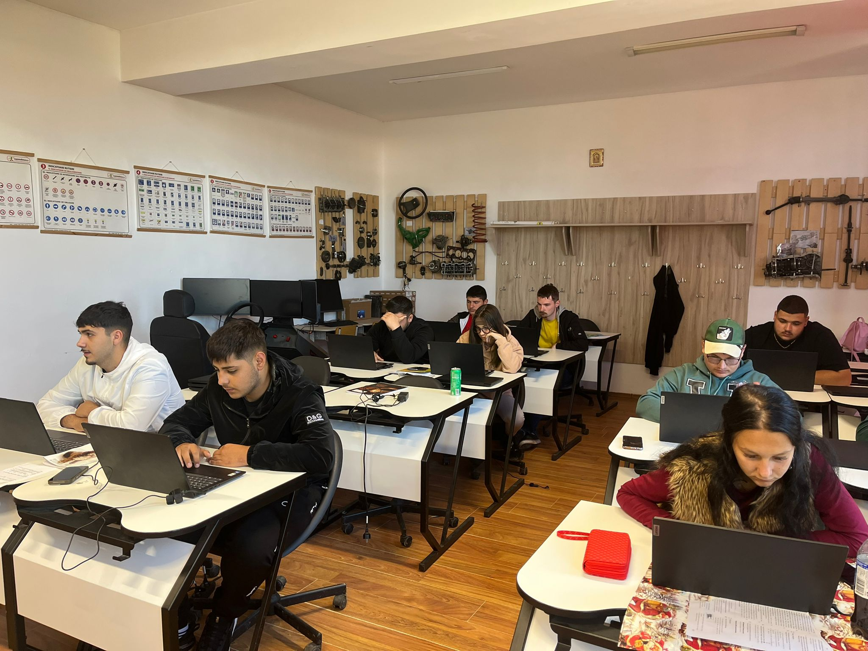

Slide 7
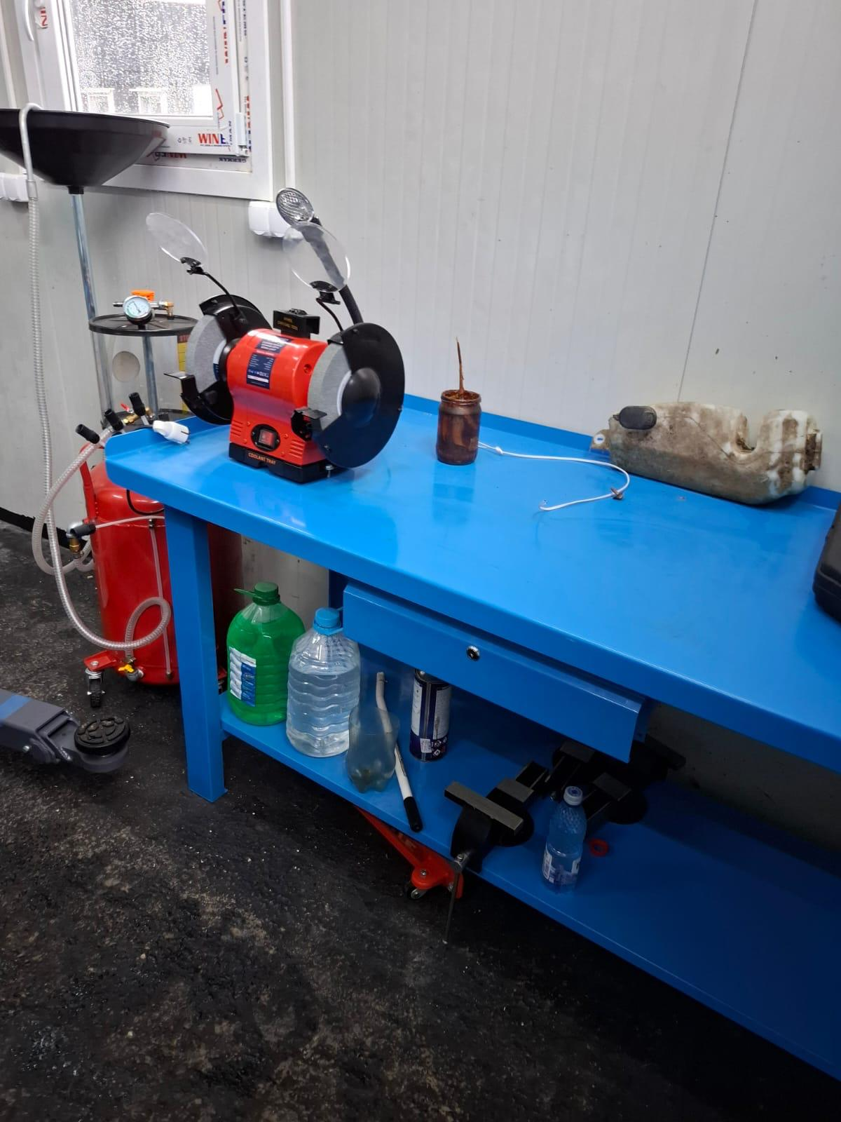
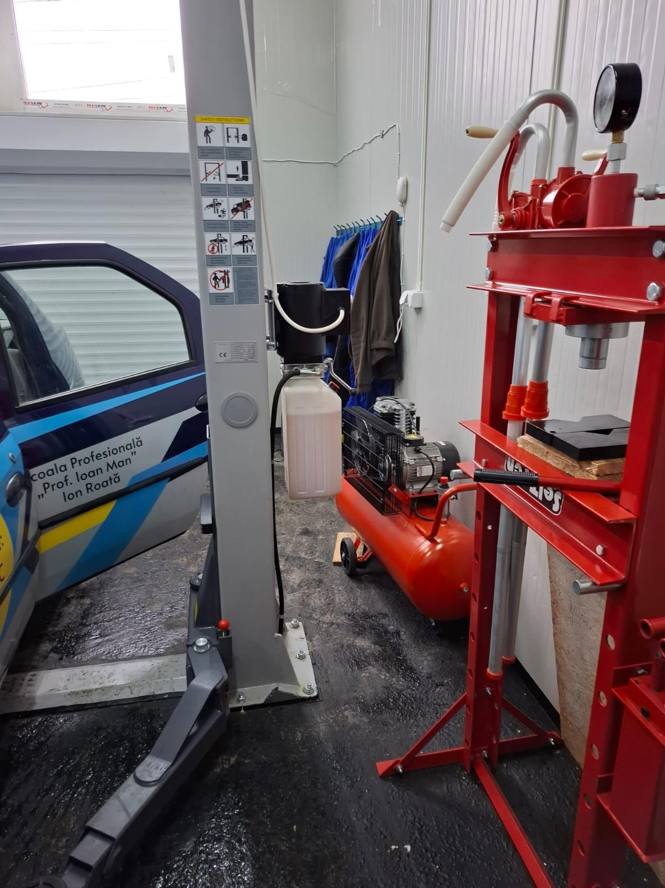

Slide 8
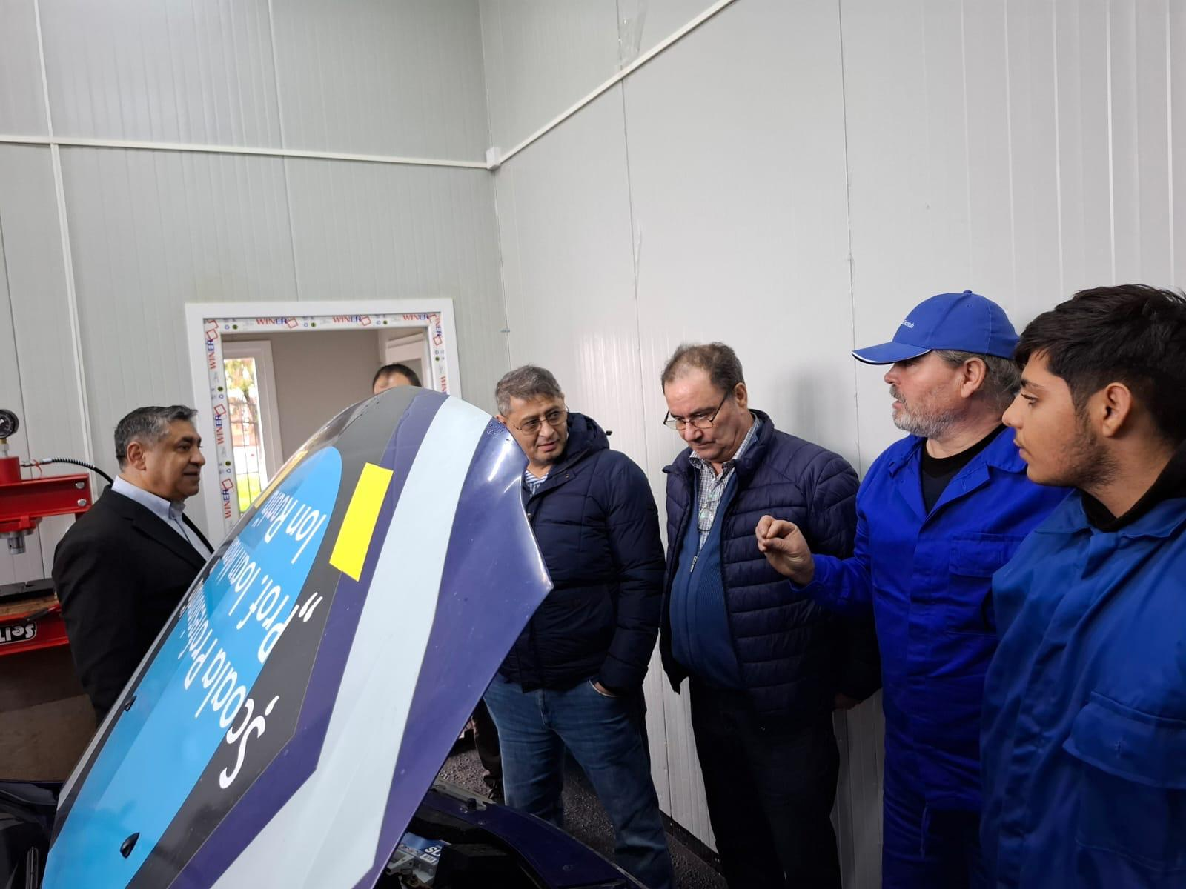
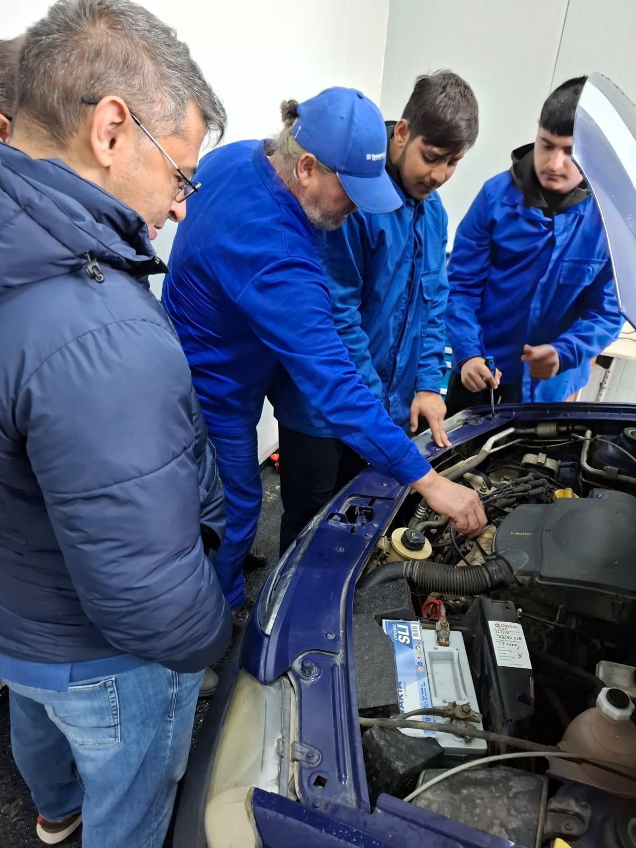

Slide 9
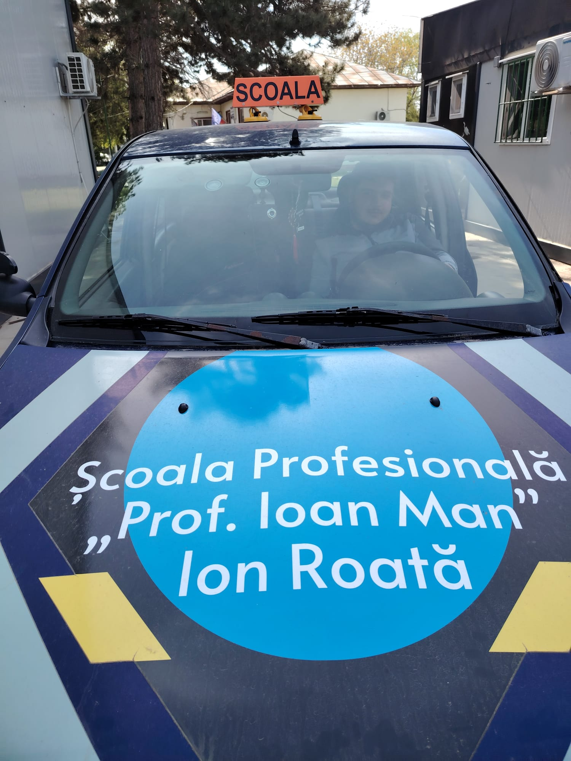
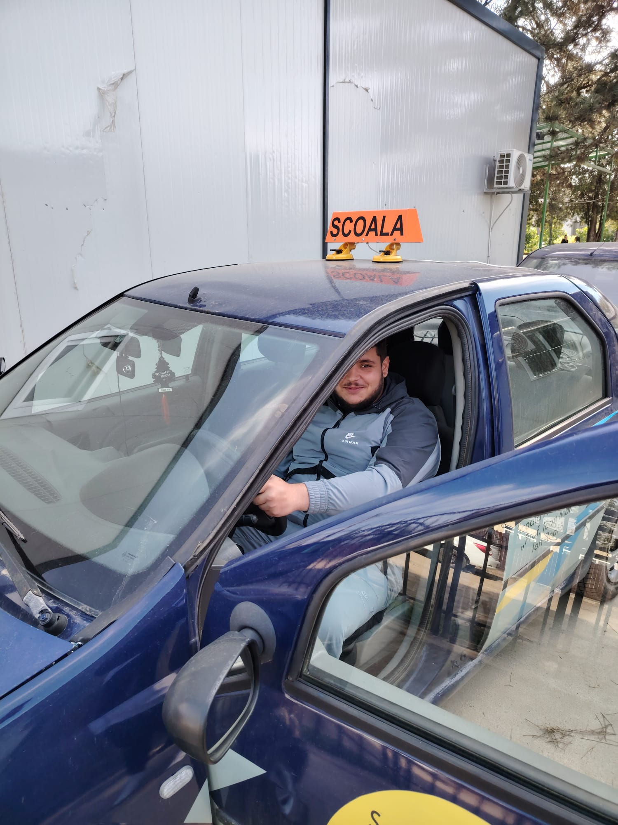

Slide 10
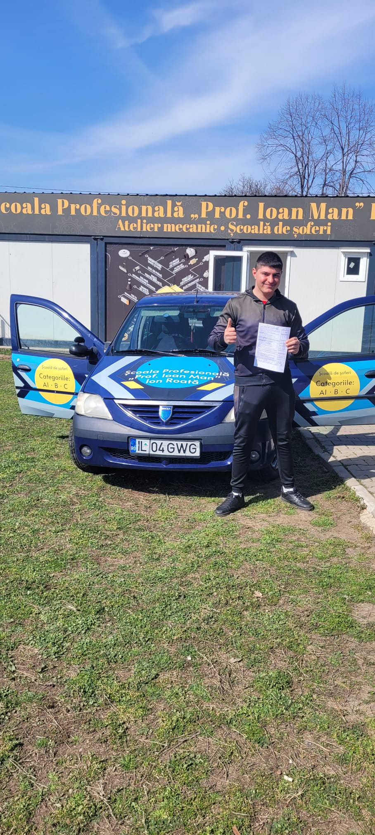
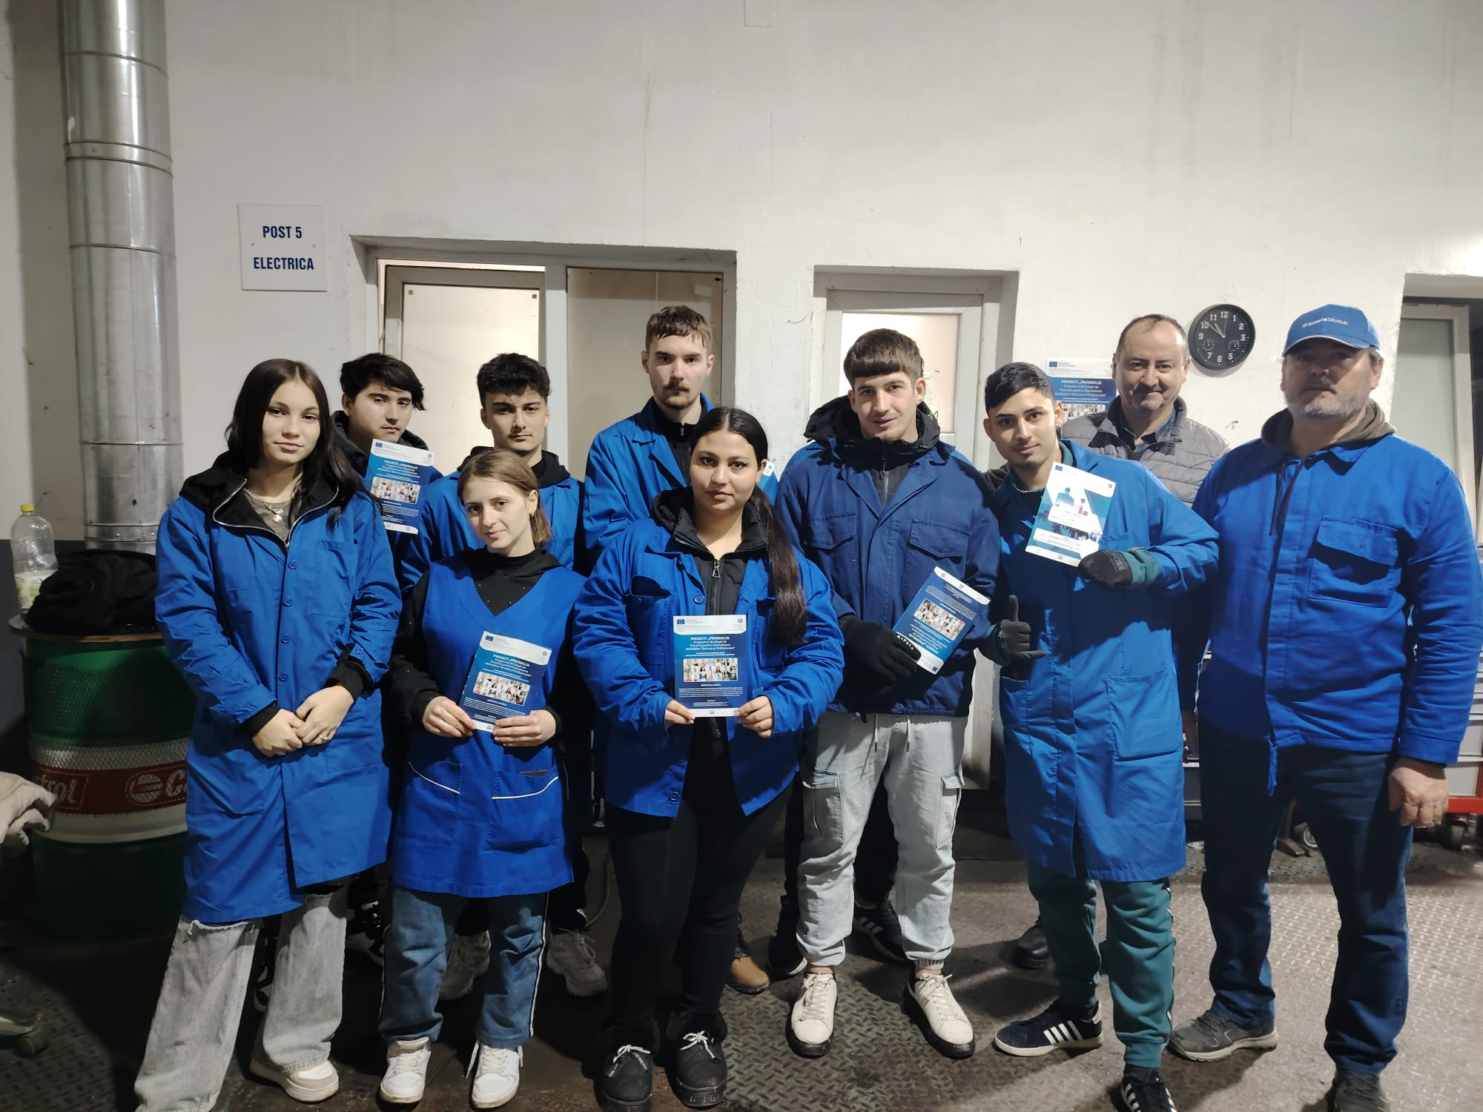

Slide 11
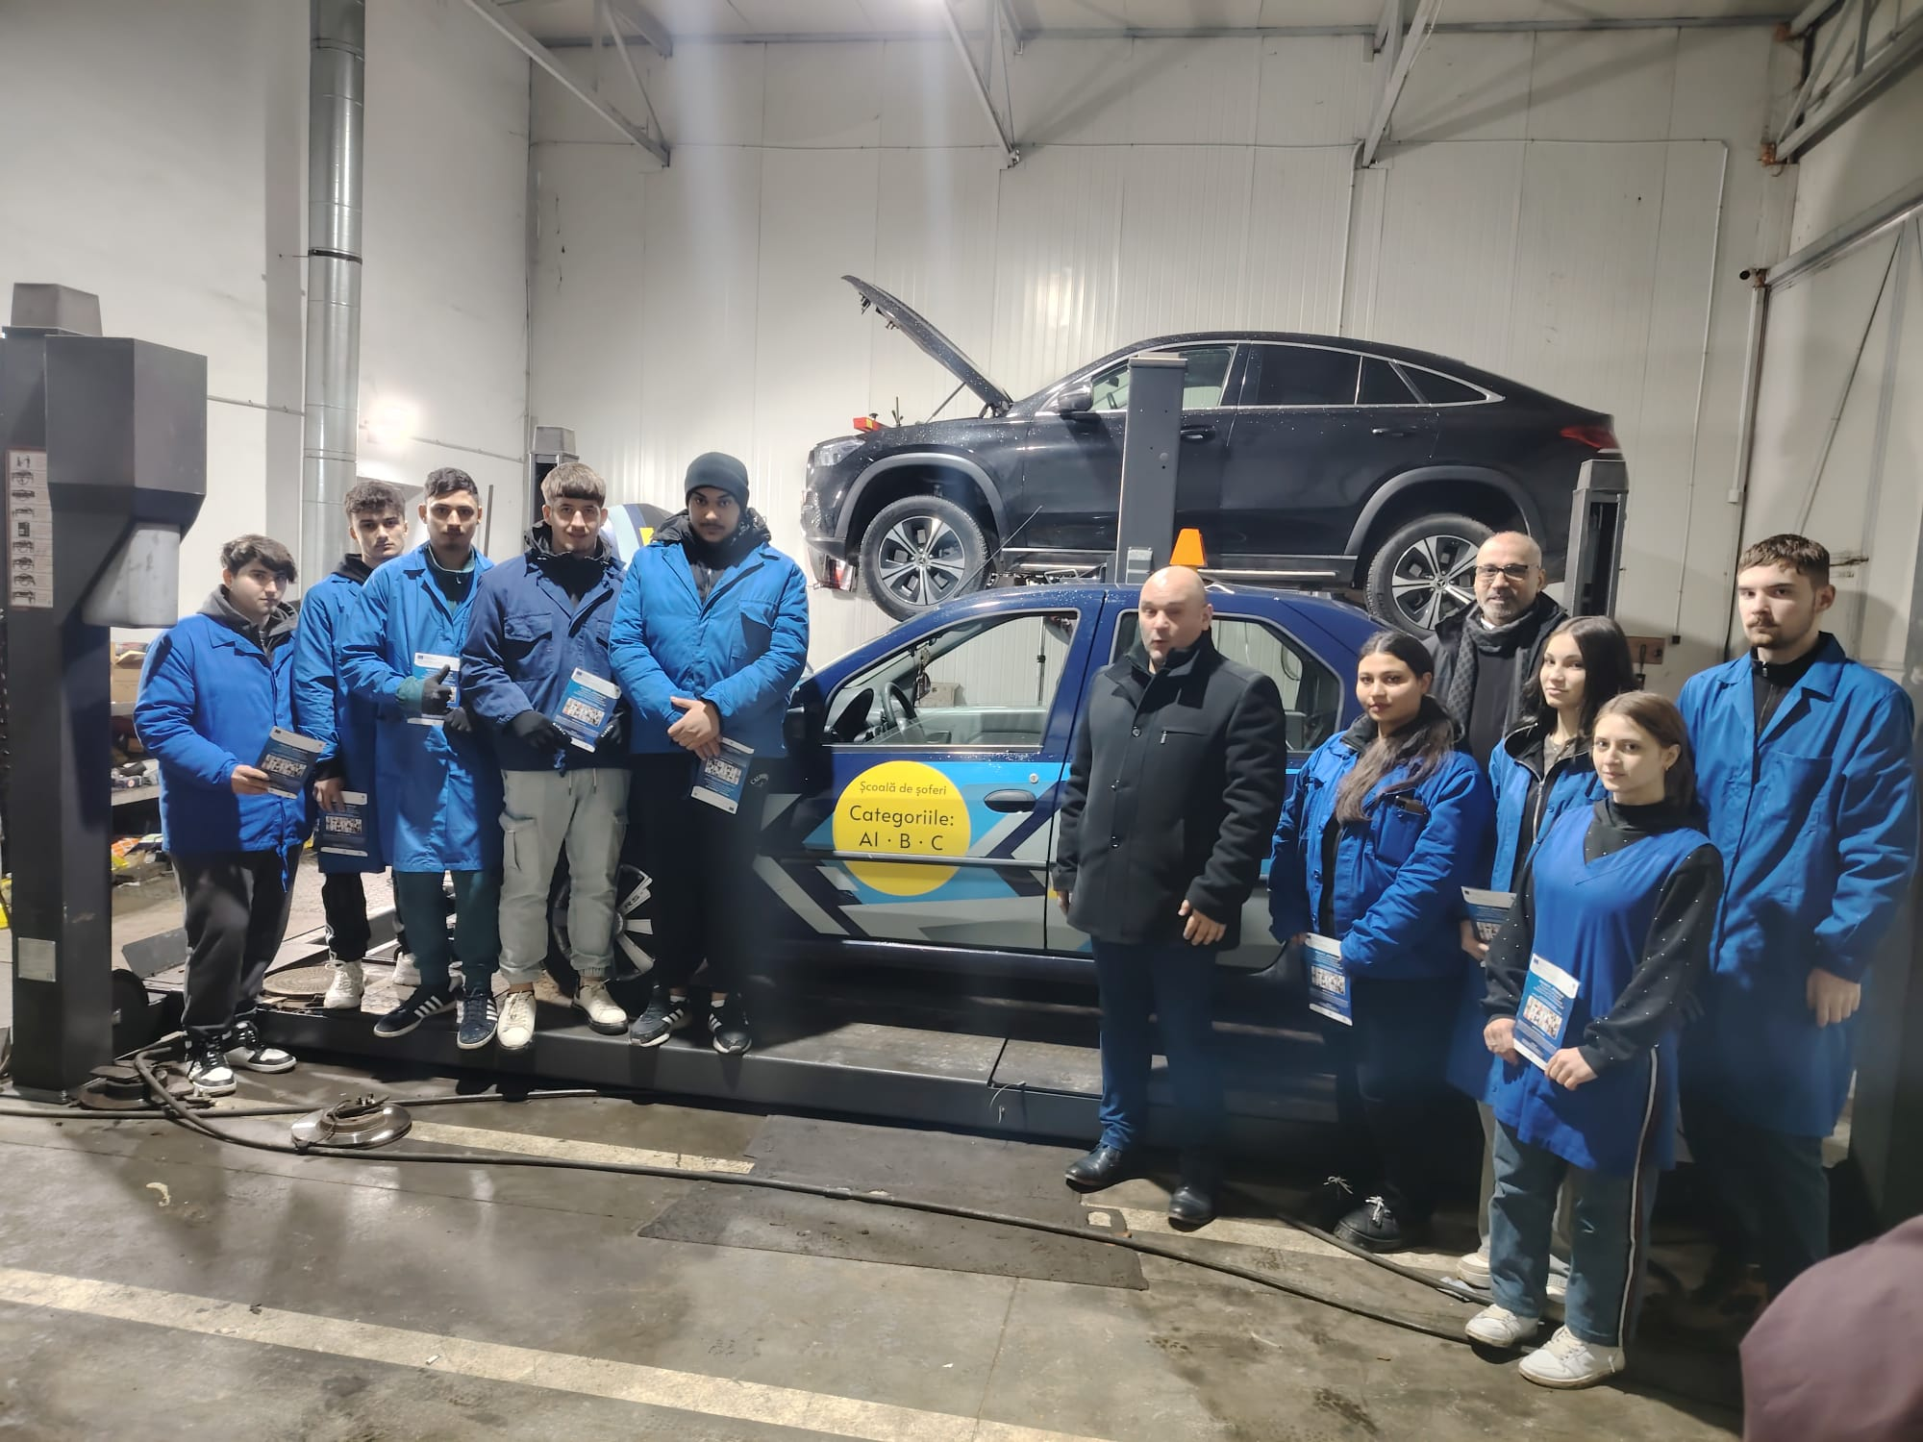

Slide 12
LICEUL TEHNOLOGIC „PROFESOR IOAN MAN ” ION ROATĂ
NE GĂSIȚI ÎN COMUNA ION ROATĂ, STRADA ȘOS. BUCUREȘTI –CONSTANȚA, NR 41 JUDEȚUL IALOMIȚA
VIS A VIS DE PRIMĂRIA COMUNEI IONROATĂ
CONTACT : TEL. 0243 269301 0790145575/0724553245/0733950995
e-mail scoala.ionroata@gmail.com

